Slide 1

Цифрово подписване на документи в Web
Java-базиран framework с отворен код
Светлин Наков
Българска асоциация на разработчиците на софтуер
www.nakov.com
www.devbg.org

Slide 2

Съдържание
Основни понятия – цифров подпис, цифров сертификат, сертифицираща организация, PKI, защитени хранилища PKCS#12
Как работи цифровият подпис
Използване на цифрови подписи и сертификати в Java
Проблеми при подписването на документи в Web-базирани системи
Система за подписване на документи в Web-приложения NakovDocumentSigner

Slide 3
Основни понятия
Криптография с публични (несиметрични) ключове
Публичен ключ, личен ключ
Цифров подпис
Инфраструктура на публичния ключ (PKI)
Цифрови сертификати – стандарт X.509
Сертифициращи организации (CA)
  от първо ниво (VeriSign, GlobalSign, Thawte, Entrust)
  междинни CA (напр. Бълг. стопанска камара)
  локални CA (в рамките на организацията)

Slide 4
Основни понятия
Сертификати
  Root-сертификати и сертификати на междинни CA
  Self-signed сертификати
  Доверени root-сертификати (trusted root CA certificates)
Вериги от сертификати (certification chains)
Проверени сертификати – процедура за проверка на сертификат
Protected keystores – защитени хранилища за ключове и сертификати
  .PFX и .P12 файлове – стандарт PKCS#12
  смарт-карти

Slide 5
Как работи цифровият подпис
Алгоритъм за цифров подпис (DSA, RSA, …)
Алгоритъм за хеширане
(MD5, SHA1, …)
Хеш-стойност
Цифров подпис
Личен ключ
Входно съобщение
Алгоритъм за хеширане
(MD5, SHA1, …)
Хеш-стойност (текуща)
Сравняване
Подписано съобщение
Дешифриране (DSA, RSA, …)
= или ≠
Цифров подпис
Хеш-стойност (оригинална)
Публичен ключ

Slide 6
Подписи и сертификати в Java
Java Cryptography Architecture (JCA)
  Средства за подписване на документи, проверката на цифрови подписи и работа с цифрови сертификати
  Стандартно API – пакетите java.security и java.security.cert
  java.security.KeyStore
  java.security.PublicKey
  java.security.PrivateKey
  java.security.Signature
  java.security.cert.X509Certificate
  java.security.cert.CertificateFactory
  java.security.GeneralSecurityException
  java.security.cert.CertificateException
  Има вградена имплементация в JDK 1.4

Slide 7
Сертификационни вериги в Java
Java Certification Path API
  Стандартни средства за проверка и построяване на сертификационни вериги
  Основни класове и интерфейси:
    java.security.cert.CertPathValidator
    java.security.cert.CertPathBuilder
    java.security.cert.CertPath
    java.security.cert.TrustAnchor
    java.security.cert.PKIXParameters
    java.security.cert.CertPathValidator
  Има вградена имплементация в JDK 1.4

Slide 8
Подписване на документи в Web
Какъв е проблемът?
  Искаме при изпращане на файлове от Web-приложение тези файлове да се подписват цифрово от изпращача
Какви са трудностите?
  Сървърът не трябва да има достъп до личните ключове на потребителите
  Подписването трябва да става на машината на клиента
  Стандартните Web-браузъри не поддържат цифрови подписи
  Готовите решения са доста скъпи

Slide 9
Подписване на документи в Web
Как можем да подпишем файл в Web среда на машината на клиента?
  Отделно приложение при клиента
    трудности при интеграцията с Web-приложението
    трудности за потребителите при първоначално инсталиране
    трудности при поддръжката на много платформи
  ActiveX контрола
    работи само под Windows
    работи само с някои Web-браузъри

Slide 10
Подписване на документи в Web
Как можем да подпишем файл в Web среда на машината на клиента?
  Macromedia Flash
    не поддържа работа с цифрови подписи
    не позволява достъп до файловата система
  .NET Windows Forms контрола
    поддържа се само от Internet Explorer 6.0
    изисква инсталиран .NET Framework
    трудности с достъпа до файловата система
  Подписан Java аплет
    работи на всички платформи
    изисква единствено Java Plug-In 1.4

Slide 11
Подписани Java аплети
Подписаните Java аплети се изпълняват без ограничения на правата
  могат да достъпват файловата система
  могат да използват криптографското API на Java
Генериране на self-signed сертификат
keytool -genkey -alias signFiles –keystore
SignApplet.jks -keypass !secret –dname
"CN=My Company" -storepass !secret
Подписване на Java аплет
jarsigner -keystore SignApplet.jks
-storepass !secret -keypass !secret
Applet.jar signFiles

Slide 12
NakovDocumentSigner
Система с отворен код за подписване на документи в Web-приложения
NakovDocumentSigner се състои от:
  подписан Java аплет
    изпълнява се при клиента
    подписва файловете преди изпращането им
  демонстрационно Web-приложение, което:
    посреща подписаните файлове на сървъра
    проверява валидността на цифровия подпис
    проверява валидността на сертификата – директно или по сертификационната верига

Slide 13
За подписания аплет
Вгражда се в HTML формата за изпращане на файл
Изисква Java Plug-In 1.4 или по-нов
Изисква потребителят да му разреши да се стартира с повишени права
При активиране иска от потребителя да избере PKCS#12 хранилище за сертификати (.PFX или .P12 файл) и парола за достъп до него
Записва цифровия подпис и сертификата заедно с цялата сертификационна верига в скрито поле на HTML формата
Тестван е и работи с Internet Explorer, Netscape и Mozilla под Windows и Linux

Slide 14
За Web-приложението на сървъра
Базирано на J2EE и Struts framework
Проверява цифровия подпис на получения файл чрез Java Cryptography Architecture
Проверява сертификата на изпращача за валидност по два начина:
  Директно – чрез проверка дали използваният сертификат е директно подписан от някои от trusted Root-сертификатите
  Чрез сертификационната верига – проверява цялата сертификационна верига на сертификата чрез Java Certification Path API
Тествано с Apache Tomcat 4.0 и JDK 1.4

Slide 15
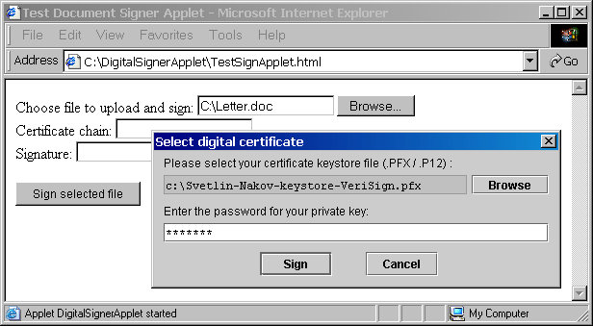
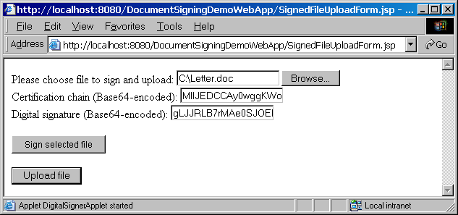
NakovDocumentSigner в действие

Slide 16
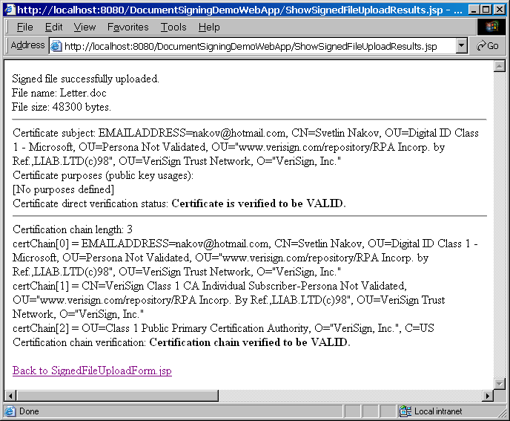
NakovDocumentSigner в действие

Slide 17
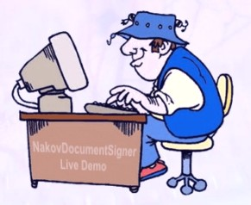
Демонстрация

Slide 18
Ресурси
Серия от статии “Цифрово подписване на документи в Java-базирани Web-приложения”:
  Част 1 – Основни понятия – http://www.developer.com/security/article.php/3083161
  Част 2 – Как работят цифровите подписи – http://www.developer.com/security/article.php/3092771
  Част 3 – Цифрови подписи и сертификати в Java – http://www.developer.com/security/article.php/3105261
  Част 4 – Проблеми с цифровите подписи в Web – http://www.developer.com/security/article.php/3288571
  Част 5 – NakovDocumentSigner: система с отворен код за подписване на документи в Web-приложения – http://www.developer.com/security/article.php/3298051
Официален сайт на NakovDocumentSigner – http://www.nakov.com/documents-signing/

Slide 19
Цифрово подписване на документи в Web
Java-базиран framework с отворен код
Въпроси?

